Slide 1
STORIA

Slide 2
LE SCIMMIE
ANTROPOMORFE

Slide 3
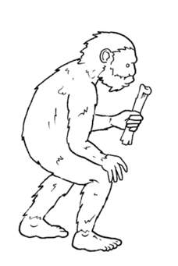
Circa 14 milioni di anni fa, nelle foreste africane, vivevano le scimmie antropomorfe, cioè simili all’uomo. Queste scimmie sono considerate antenate dell’uomo, perché per prime hanno imparato a camminare in posizione eretta. 10 milioni di anni fa le foreste scomparvero, lasciando il posto alla savana. In questo nuovo ambiente le scimmie furono costrette a muoversi allo scoperto per cercare il cibo. Così cominciarono ad alzarsi sulle gambe posteriori. Con le mani libere potevano raccogliere frutti e afferrare pietre. Queste scimmie sono chiamate ominidi, i cui resti fossili sono stati ritrovati Africa: essi sono conosciuti come australopitechi.

Slide 4
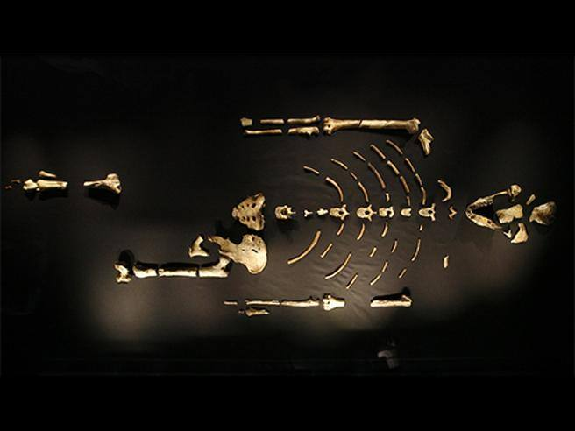
La nostra antenata Lucy
Lo scheletro di ominide finora ritrovato risale a circa 3 milioni di anni fa, appartiene a una giovane femmina di nome Lucy. I paleontologi portarono alla luce 52 ossa. Lucy era alta poco più di 1 metro e pesava circa 25-30 Kg: non sapeva camminare molto bene in posizione eretta e dormiva sugli alberi. Ella si spostava nelle pianure erbose alla ricerca di cibo: radici, frutti e piante selvatiche. Oggi, grazie a Lucy, i ricercatori conoscono meglio le nostre origini.

Slide 5
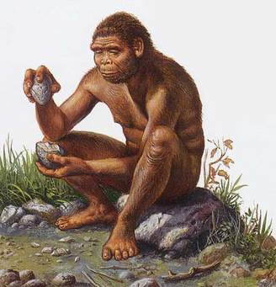
Uomini sempre più abili
Homo habilis
Gli ominidi sapevano afferrare e usare pezzi di legno e pietre, ma non sapevano <costruire> nuovi attrezzi. Solo dopo molto tempo impararono a <scheggiare> le pietre per renderle affilate; questi attrezzi sono il segnale della comparsa del primo vero uomo, Homo habilis, <uomo abile>. Gli uomini realizzarono i loro strumenti di lavoro con semplici ciottoli, che rendevano appuntiti e taglienti scheggiandoli con una pietra più dura. Questo periodo della preistoria viene chiamato paleolitico, cioè <epoca della pietra>.

Slide 6
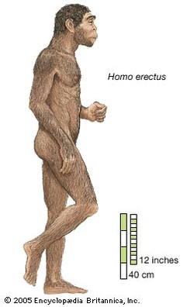
Homo erectus
Circa 1,5 milioni di anni fa comparve l’Homo erectus, l’uomo eretto, che sapeva perfettamente stare in piedi. L’uomo eretto era bravo a lavorare le pietre; viveva in piccoli gruppi formati da 20-30 persone. Egli imparò a utilizzare il fuoco; non sapeva ancora accenderlo, ma riusciva a conservarlo acceso dopo averlo <catturato>.

Slide 7
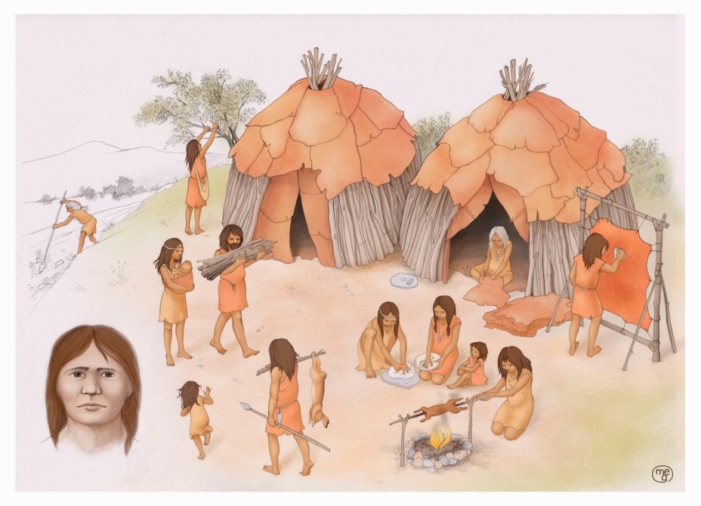
Il Paleolitico
Paleolitico significa <età della pietra antica>, vale a dire il periodo in cui
usavano le pietre, scheggiandole e lavorandole. Il primo ciottolo, chiamato
chopper, è stato scheggiato solo su una faccia. La seconda pietra,chiamata
amigdala, cioè mandorla, è stata scheggiata su entrambi i lati. Il primo
continente abitato dall’uomo fu l’Africa. Lì viveva l’australopiteco, il nostro
antenato più lontano. In Africa il clima era caldo e l’Australopiteco trovava frutti
in abbondanza. Quando questo iniziò a nutrirsi della carne degli animali fu
costretto a seguire la selvaggina nei suoi spostamenti e perciò divenne nomade.
Fu l’Homo erectus ad affrontare grandi spostamenti per cercare territori di caccia. Egli si spostò fino a popolare grandi territori. Dovette attrezzarsi anche per sopravvivere al forte abbassamento del clima dovuto alle glaciazioni, lunghi
periodi durante i quali i ghiacci invasero i territori abitati. Vaste pianure ricoperte
di neve erano abitate da Mammut, rinoceronti, bisonti e renne.

Slide 9
Rispondi alle seguenti domande
Chi erano gli ominidi?
I primi ominidi vennero chiamati Australopitechi?
Dove sono stati ritrovati i resti degli Australopitechi?
Gli Australopitechi impararono a lavorare la pietra?
Chi era Lucy?
Cosa imparò ad utilizzare l’Homo erectus?
Che cos’è l’amigdala?
Cosa significa Paleolitico?

